Slide 1
The GAME Engineers
#3 – Komplemente und Kontrollstrukturen

Slide 2
Inhalt
Komplemente
  Einskomplement
  Zweikomplement
Kontrollstrukturen in Java
  Verzweigungen
  Schleifen

Slide 3
Komplemente – negative Zahlen?
Wie stellt man negative Binärzahlen dar?
  mathematisch nach Stellenwertsystem?
  → für uns uninteressant (ist ja nur Vorzeichen – davorsetzen)
  im Computer?
  → für uns sehr interessant (Weil wie verarbeiten Rechner das?)

Slide 4
Negative Zahlen im Computer
Ideen?

Slide 5

Komplemente – Einskomplement
Einskomplementoperator
  Auch Bitweise-Negation genannt: ~
Wie interpretiere ich das jetzt allerdings für negative Zahlen?
  MSB 0 → positiv
  MSB 1 → negativ

Slide 6

Komplemente – Einskomplement
MSB ist also Vorzeichenbit
Außerdem wird definiert:
→ Allgemein: Stellenwertigkeit des höchstwertige Bit minus 1
Die nachfolgenden Einsen werden dazu addiert:
Bzw. da führende 1 negatives Vorzeichen
Wertebereich (4 Bit):
-7 bis +7

Slide 7

Komplemente – Zweikomplement
MSB ist auch Vorzeichenbit
Außerdem wird definiert:
Die nachfolgenden Einsen werden dazu addiert:
Wertebereich (4 Bit):
-8 bis 7

Slide 8
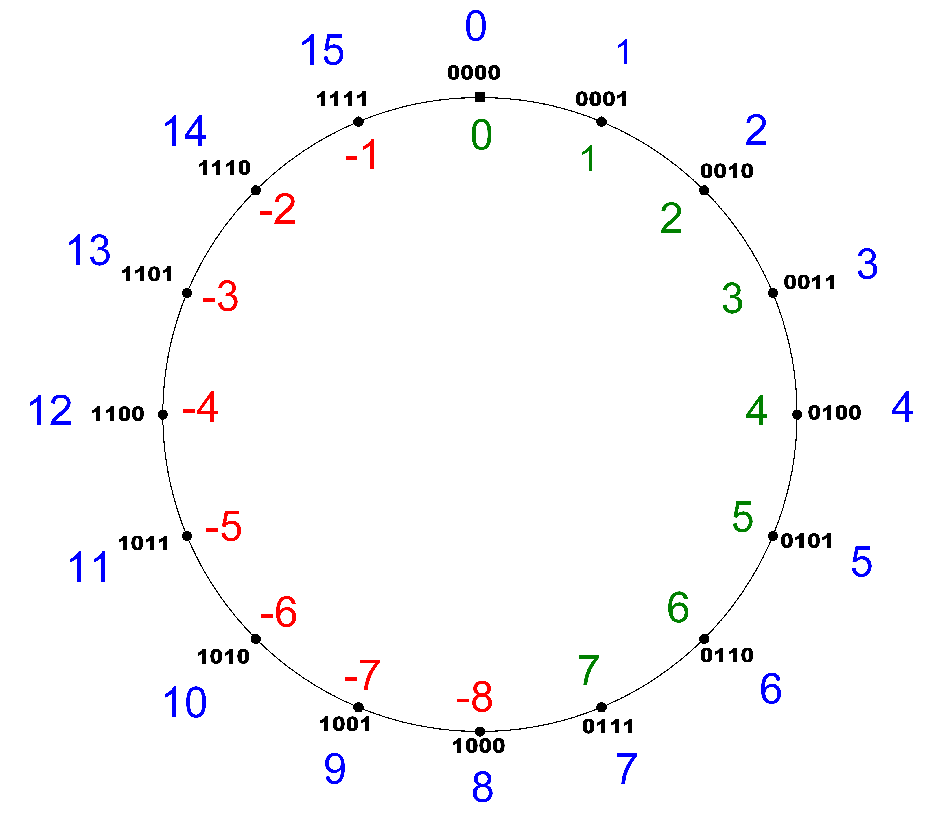
Komplemente – Zweikomplement

Slide 9
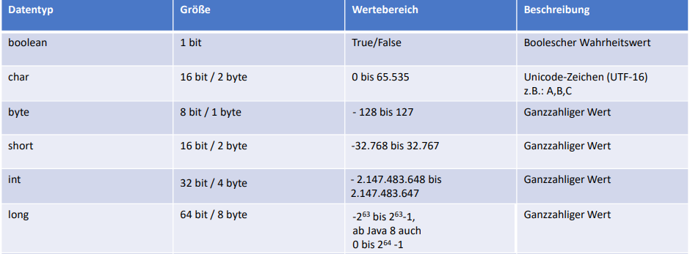
Komplemente – Zweikomplement
Allgemeiner Wertebereich für n Bit:
32 Bit:

Slide 10

Komplemente – Zweikomplement
Lass mal rechnen (5 Bit)!
  Geg.: 15 und -12
  z.R.: 15 + (-12) = 3
Aber was ist, wenn wir +15 und +12 gegeben haben und 15 - 12 rechnen wollen?

Slide 11

Komplemente – Zweikomplement
Wie bilde ich Zweikomplement einer Zahl?
  Einskomplement bilden
  1 addieren

Slide 12
Kontrollstrukturen
Kontrollstrukturen sind Anweisungen in Programmiersprachen, die verwendet werden um den Ablauf eines Computerprogramms zu steuern.

Slide 13
Kontrollstrukturen
Verzweigungen

Slide 14
Kontrollstrukturen - Verzweigungen
If-Statement (Einfache Verzweigung):
if (boolscherAusdruck) {
// Anweisung(en) 1
}
int x = 3;
if (x > 5) {
System.out.println(“Zahl ist größer als 5“);
}

Slide 15
Kontrollstrukturen - Verzweigungen
If-Else-Statement (Einfache Verzweigung):
if (boolscher Ausdruck) {
// Anweisung(en) 1
} else {
// Anweisung(en) 2
}
int x = 3;
if (x > 5) {
System.out.println(“Zahl ist größer als 5“);
} else {
System.out.println(“Zahl ist nicht größer als 5“);
}

Slide 16
Kontrollstrukturen - Verzweigungen
„Vereinfachtes“ If-Else-Statement (Tenärer Operator):
(boolscher Ausdruck) ? AusgaewertTrue : AusgaewertFalse;
int x = 3;
if (x > 5) {
System.out.println(“Zahl ist größer als 5“);
} else {
System.out.println(“Zahl ist nicht größer als 5“);
}
int x = 3;
(x > 5)? System.out.println(“Zahl ist größer als 5“) : System.out.println(“Zahl ist nicht größer als 5“);

Slide 17
Kontrollstrukturen - Verzweigungen
Mehrere Wege ?:
if (boolscher Ausdruck) {
// Anweisung(en) 1
}
if (boolscher Ausdruck) {
// Anweisung(en) 2
}
if (boolscher Ausdruck) {
// Anweisung(en) 3
} else {
// Anweisung(en) 4
}
if (boolscher Ausdruck) {
// Anweisung(en) 1
} else {
if (boolscher Ausdruck) {
// Anweisung(en) 2
} else {
if (boolscher Ausdruck) {
// Anweisung(en) 3
} else {
// Anweisung(en) 4
}
}
}
Praktisch ?

Slide 18
Kontrollstrukturen - Verzweigungen
Mehrfachverzweigung (Switch-Case):
switch (variable) {
case prüfwert1 :
// Anweisung(en) 1
break;
case prüfwert2 :
// Anweisung(en) 2
break;
case prüfwert3 :
// Anweisung(en) 3
break;
default :
// Standardanweisungen
}

Slide 19
Kontrollstrukturen - Verzweigungen
Mehrfachverzweigung (Switch-Case):
int x = 3;
switch (x) {
case 0 :
System.out.println("Mein Wert ist 0.");
break;
case 1 :
System.out.println("Mein Wert ist 1.");
break;
case 2 :
System.out.println("Mein Wert ist 1 oder 2.");
break;
default :
System.out.println("Ich habe einen anderen Wert.");
}

Slide 20
Kontrollstrukturen
Schleifen

Slide 21
Kontrollstrukturen - Schleifen
For-Schleife (Zählschleife)
i ++; i --;
i = i + 1; i = i - 1
for(Variable; boolscher Ausdruck; Rechenoperation){
System.out.println( i );
}
for( int i=0; i < 3; i++ ){
System.out.println( i );
}
Ausgabe:
0
1
2

Slide 22
Kontrollstrukturen - Schleifen
While-Schleife (Vorbedingung)
while (boolscher Ausdruck) {
// Anweisung(en) 1
}
int x = 2;
while (x < 5) {
System.out.println(x);
x++;
}
int x = 2;
while (x < 5) {
x++;
System.out.println(x);
}
Ausgabe:
Ausgabe:
Überprüfung
Anweisung(en)
…
2
3
4
3
4
5

Slide 23
Kontrollstrukturen - Schleifen
Do-While-Schleife (Nachbedingung)
int x = 2;
do {
System.out.println(x);
x++;
} while (x < 5);
do {
// Anweisung(en) 1
} while (boolscher Ausdruck);
Ausgabe:
Anweisung(en)
Überprüfung
…
2
3
4

Slide 24
Kontrollstrukturen - Schleifen
While vs Do-While
int x = 10;
while (x < 10) {
System.out.println(x);
x++;
}
int x = 10;
do {
System.out.println(x);
x++;
} while (x < 10);
Führt die Anweisungen
mindestens 1 mal aus!
Ausgabe:
Ausgabe:
10

Slide 25
Ende
Fragen?

